Slide 1


GPS NRJ

Slide 2
Réduire la consommation énergétique en identifiant les dérives et proposant des scénarios.

Slide 3
Identifier les dérives et proposer des scénarios pour réduire les consommations énergétiques.
Identifier
Collecte de données de consommation
Détecter les dérives
Identifier les causes
Proposer des scénarios
Qualification manuelle des données
Classification intelligente
Alerter et automatiser

Slide 4
Etat actuel et planning prévisionnel
Janvier
Mars
Mai
Perceptron Multicouches
Collecte
POC / Khiops
Qualification & Machine Learning
2025
Analyse & Scénarios
La suite…
Février
Avril
Notes:
Décisions déploiement :
Vue Site (TUR et BER) → BER doit se baser sur les mêmes vues que les vues sites
Ateliers :
Premon : TUR, LVR, U2
Expéditions : A définir avec tous les CA pour valider un standard à déployer partout
RFT Qualité :
PAF2 et PDT
LC6&LC8
Lignes de Montage → valider la maquette d’abord
Maquette et décisions (lücke réelle vs théo) + Tx de chut en %

Slide 5
Collecter
Qualifier
Apprendre

Slide 6
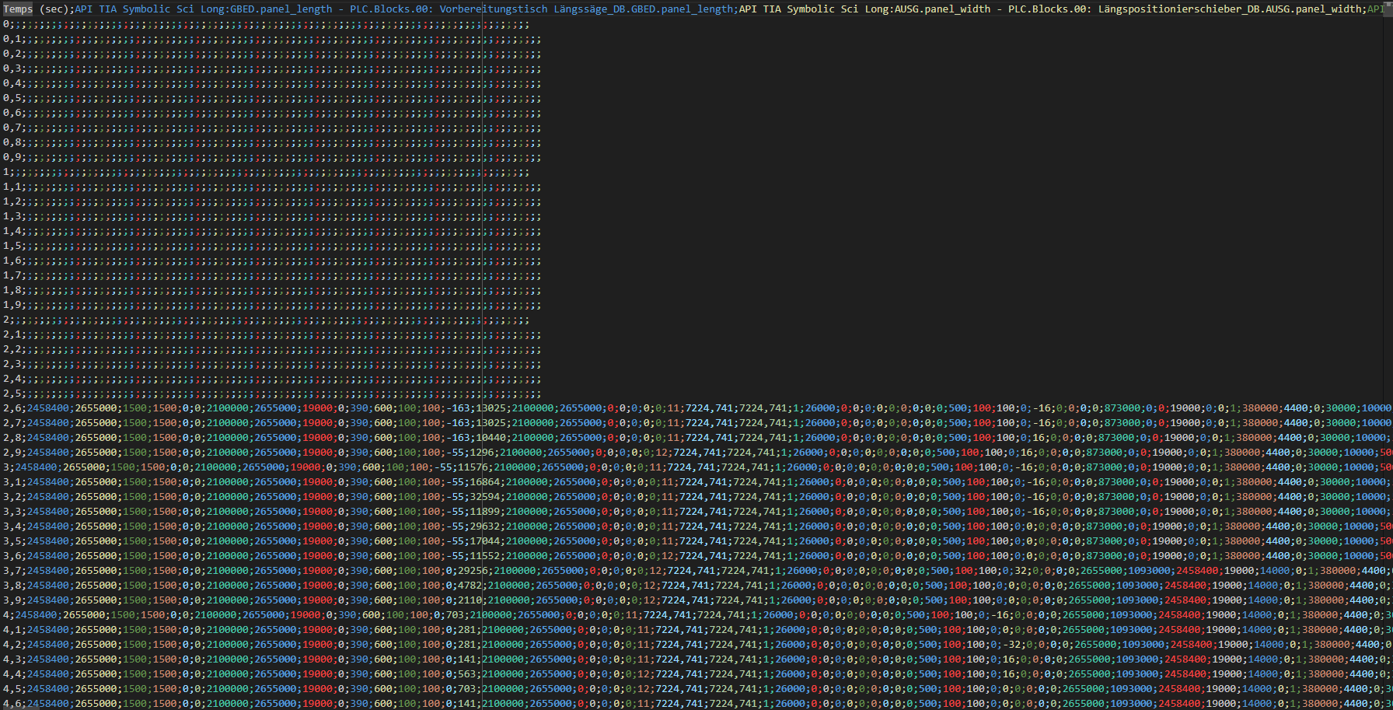
Collecter
On collecte des données liées à la classification voulue, mais dans un état brut.

Slide 7
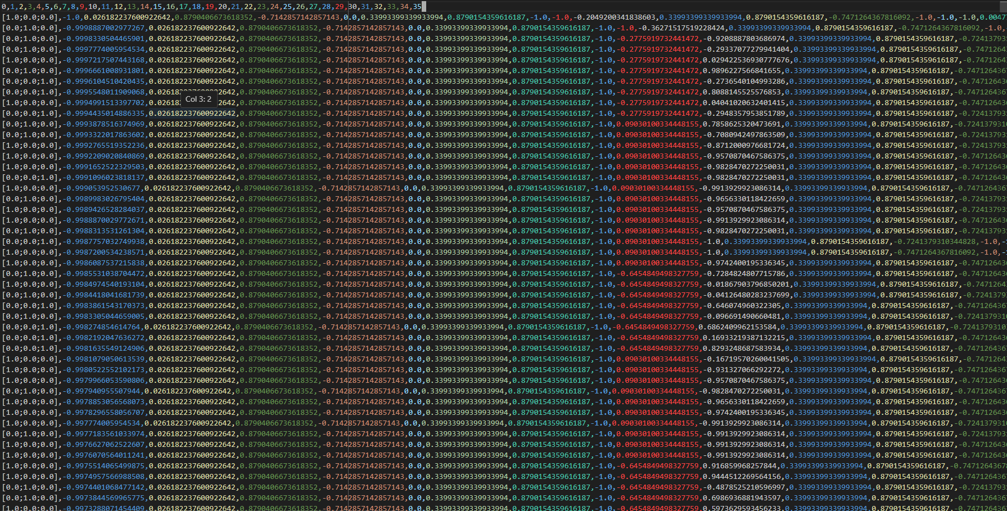
Qualifier
Nettoyer, formater et enrichir les données pour y ajouter de l’intelligence. Il faut établir une correspondance entre collecte et scénarios.
Scénarios
Données nettoyées et formatées

Slide 8
Apprendre
Le but est de généraliser la donnée qualifiée. On cherche à déterminer le modèle qui pourra classer le plus précisément possible une nouvelle entrée de donnée brute.
Classificateur
Nouvelle donnée
Nouvelle donnée
Scénario
Nouvelle donnée
Nouvelle donnée

Slide 9
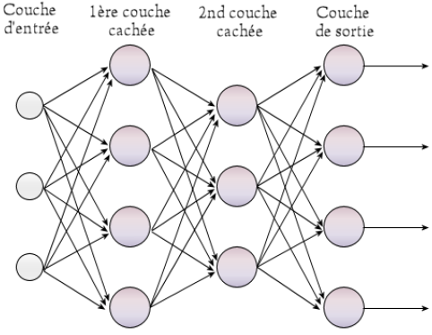
Perceptron Multicouches (MLP)
Un MLP est une architecture de Deep Learning performante dans les problèmes de classification.
Scénario 1
Data 1
Scénario 2
Data 2
Scénario 3
Data 3
Scénario 4
Perceptron multicouche — Wikipédia

Slide 10
Khiops
Khiops est une une framework de Machine Learning automatique idéale pour les données structurées et algorithmes « simples » comme les arbres de décision. Parfait pour un POC ! Cependant, il semblerait que ce ne soit pas adapté pour du Deep Learning et peinerait à fournir des résultats satisfaisants sur des données dont les liens peuvent être subtils et non-linéaires. A creuser cependant.

Slide 11
La suite ?
Automatiser la prise de donnée lors d’une dérive
Alerter les opérateurs (Pi Vision)
Appliquer le processus sur les autres machines

